Slide 1
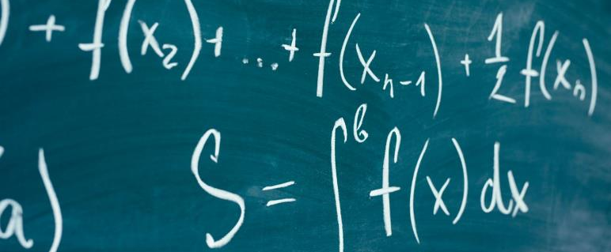

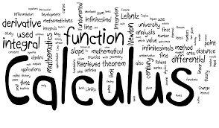
Algoritmo de Frank Wolfie
iPre Verano 2023
Vicente Opazo Schuster

Slide 2

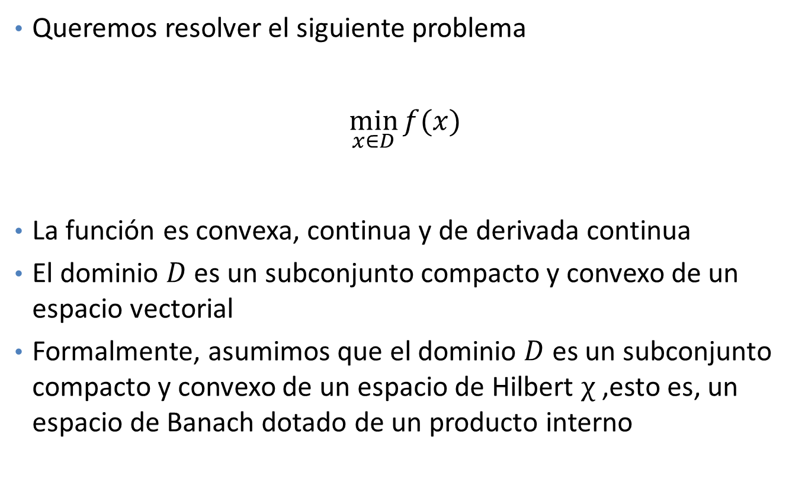
$$Nuestro Problema$$
Queremos resolver el siguiente problema
$$\min_{x∈D}{f(x)}$$
La función es convexa, continua y de derivada continua
El dominio $D$ es un subconjunto compacto y convexo de un espacio vectorial
Formalmente, asumimos que el dominio $D$ es un subconjunto compacto y convexo de un espacio de Hilbert $χ$,esto es, un espacio de Banach dotado de un producto interno

Slide 3
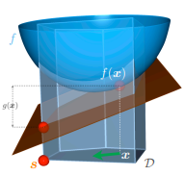
Idea del algoritmo
Para resolver el problema usaremos métodos iterativos. Para esto linealizaremos el problema, así nuestro siguiente punto será el que minimice “localmente” la función.

Slide 4
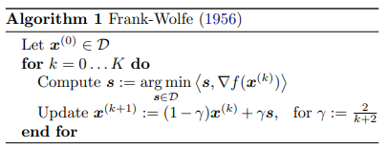
Algoritmo de Frank Wolfie

Slide 5
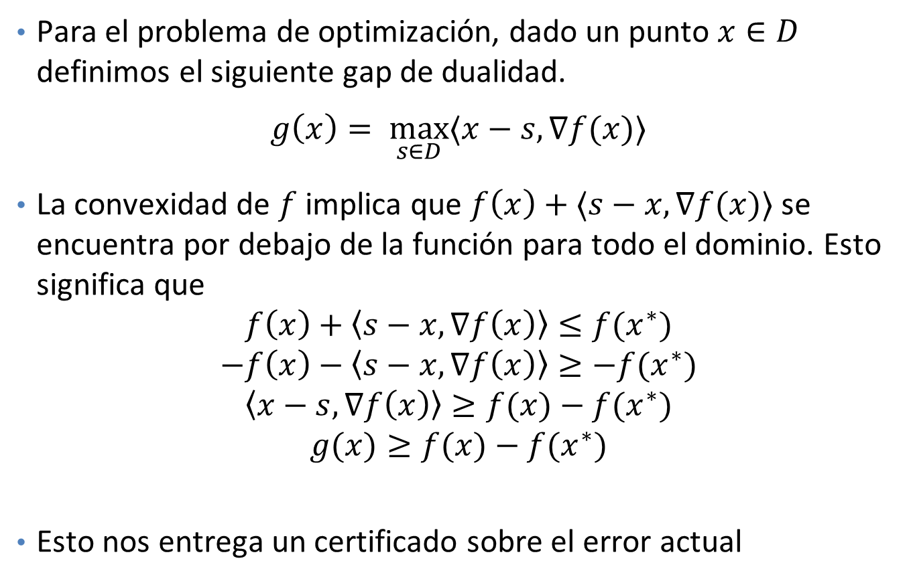
Gap de dualidad
Para el problema de optimización, dado un punto $x∈D$ definimos el siguiente gap de dualidad.
$$g\left(x\right)= \max_{s∈D}{⟨x−s,∇f(x)⟩}$$
La convexidad de $f$ implica que $f\left(x\right)+⟨s−x,∇f(x)⟩$ se encuentra por debajo de la función para todo el dominio. Esto significa que
$$f\left(x\right)+\left\langle s−x,∇f\left(x\right)\right\rangle ≤f(x^{∗})$$
$$−f\left(x\right)−\left\langle s−x,∇f\left(x\right)\right\rangle ≥−f(x^{∗})$$
$$\left\langle x−s,∇f\left(x\right)\right\rangle ≥f(x)−f(x^{∗})$$
$$g(x)≥f(x)−f(x^{∗})$$
Esto nos entrega un certificado sobre el error actual

Slide 6
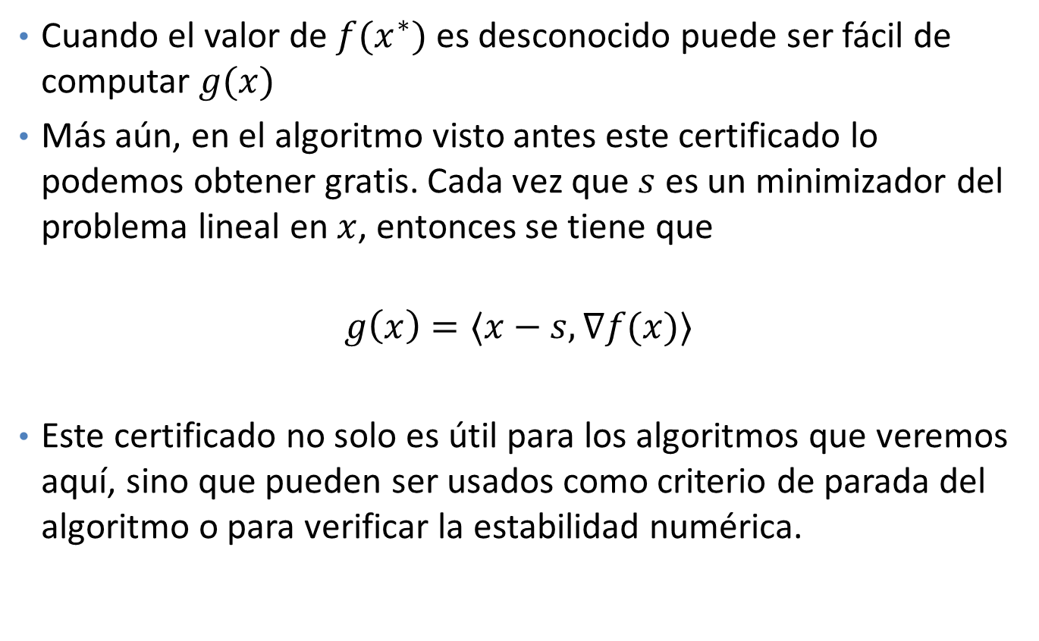
Gap de dualidad
Cuando el valor de $f(x^{∗})$ es desconocido puede ser fácil de computar $g(x)$
Más aún, en el algoritmo visto antes este certificado lo podemos obtener gratis. Cada vez que $s$ es un minimizador del problema lineal en $x$, entonces se tiene que
$$g\left(x\right)=⟨x−s,∇f(x)⟩$$
Este certificado no solo es útil para los algoritmos que veremos aquí, sino que pueden ser usados como criterio de parada del algoritmo o para verificar la estabilidad numérica.

Slide 7
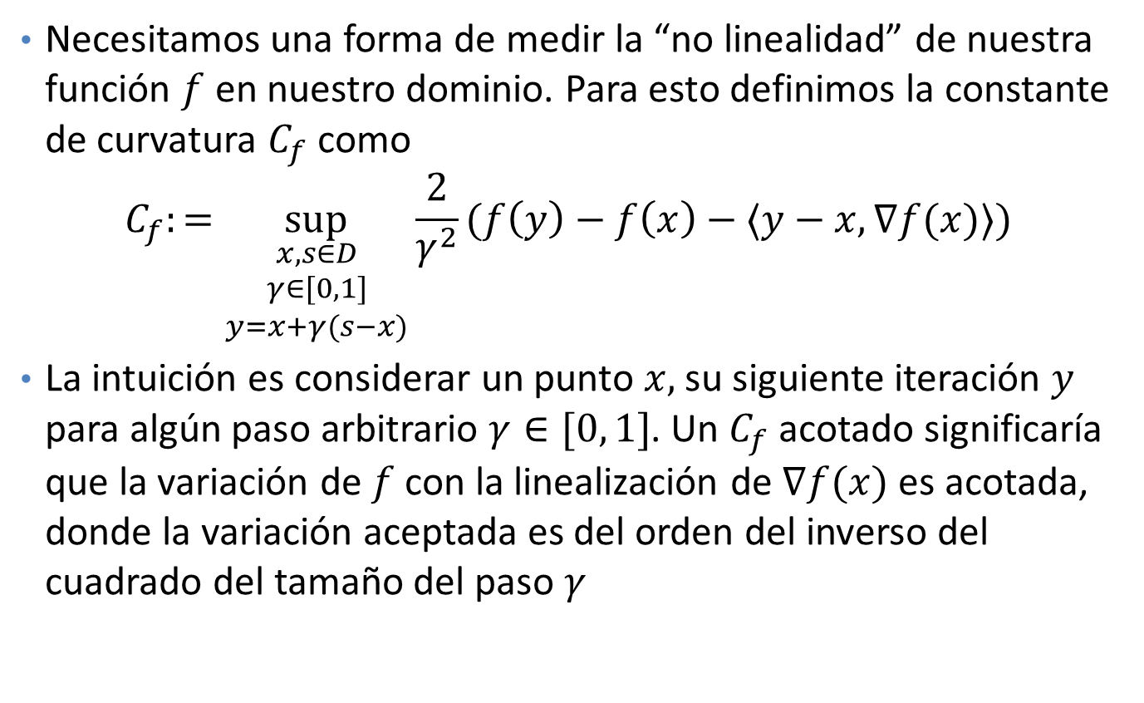
Curvatura
Necesitamos una forma de medir la “no linealidad” de nuestra función $f$ en nuestro dominio. Para esto definimos la constante de curvatura $C_{f}$ como
$$C_{f}:=\sup_{\begin{aligned}x,s∈D \\ γ∈[0,1] \\ y=x+γ(s−x)\end{aligned}}{\frac{2}{γ^{2}}(f\left(y\right)−f\left(x\right)−⟨y−x,∇f(x)⟩)}$$
La intuición es considerar un punto $x,$ su siguiente iteración $y$ para algún paso arbitrario $γ∈[0, 1]$. Un $C_{f}$ acotado significaría que la variación de $f$ con la linealización de $∇f(x)$ es acotada, donde la variación aceptada es del orden del inverso del cuadrado del tamaño del paso $γ$

Slide 8
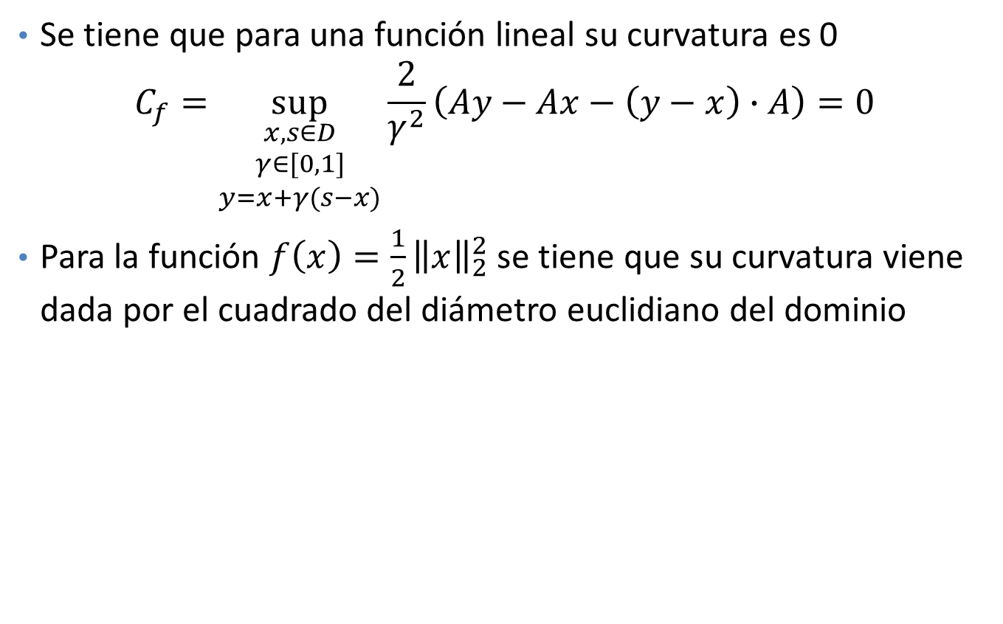
Ejemplos de curvaturas
Se tiene que para una función lineal su curvatura es 0
$$C_{f}=\sup_{\begin{aligned}x,s∈D \\ γ∈[0,1] \\ y=x+γ(s−x)\end{aligned}}{\frac{2}{γ^{2}}\left(Ay−Ax−\left(y−x\right)∙A\right)=0}$$
Para la función $f\left(x\right)=\frac{1}{2}{\left\|x\right\|}_{2}^{2}$ se tiene que su curvatura viene dada por el cuadrado del diámetro euclidiano del dominio

Slide 9
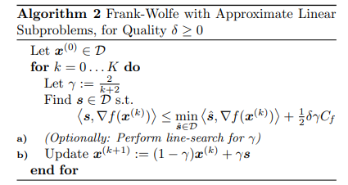


$$Aproximación de los problemas lineales$$
Puede que computar el $s$ de forma exacta sea costoso computacionalmente, entonces consideremos computarlo de forma aproximada
Así, en cada iteración $k$ el error pasa a ser $ε^{′}=\frac{1}{2}δ_{γ}C_{f}=\frac{δC_{f}}{k+2}$ con un $δ≥0$ fijo.

Slide 10
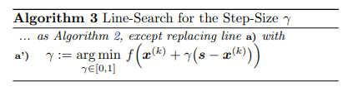
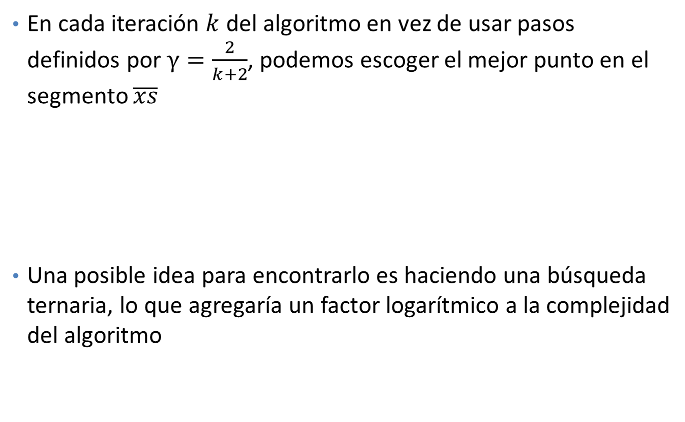
Búsqueda para el tamaño del paso
En cada iteración $k$ del algoritmo en vez de usar pasos definidos por $γ=\frac{2}{k+2}$, podemos escoger el mejor punto en el segmento $\overline{xs}$
Una posible idea para encontrarlo es haciendo una búsqueda ternaria, lo que agregaría un factor logarítmico a la complejidad del algoritmo

Slide 11
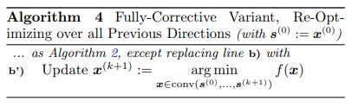
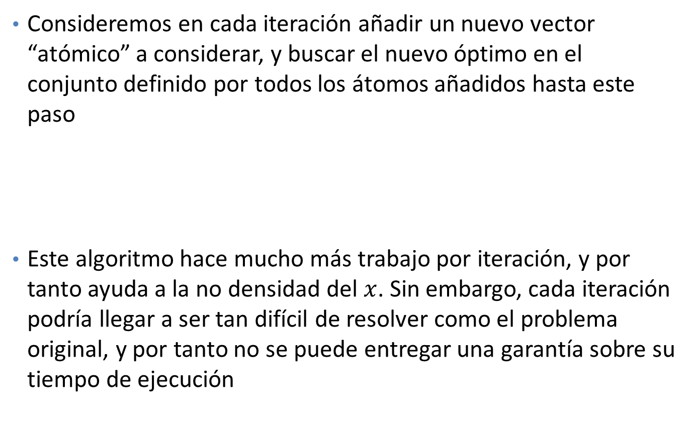
Variante “totalmente correctiva”
Consideremos en cada iteración añadir un nuevo vector “atómico” a considerar, y buscar el nuevo óptimo en el conjunto definido por todos los átomos añadidos hasta este paso
Este algoritmo hace mucho más trabajo por iteración, y por tanto ayuda a la no densidad del $x$. Sin embargo, cada iteración podría llegar a ser tan difícil de resolver como el problema original, y por tanto no se puede entregar una garantía sobre su tiempo de ejecución

Slide 12
Paso de distancia
Otra importante idea que ha sido estudiada es similar al algoritmo anterior, pero en cada paso también tener la posibilidad de dejar de considerar un subconjunto de los átomos
Sin embargo, no estudiaremos esta idea en esta presentación

Slide 13

Convergencia en error primal
Probaremos que en cada paso $k$ del algoritmo, este se encuentra a $O(\frac{1}{k})$ del óptimo.
Teorema 1: Para cada $k≥1$ la iteración $x^{(k)}$ de los algoritmos anteriores cumple que
$${f(x}^{(k)})−f(x^{∗})≤\frac{{2C}_{f}}{k+2}(1+δ)$$

Slide 14
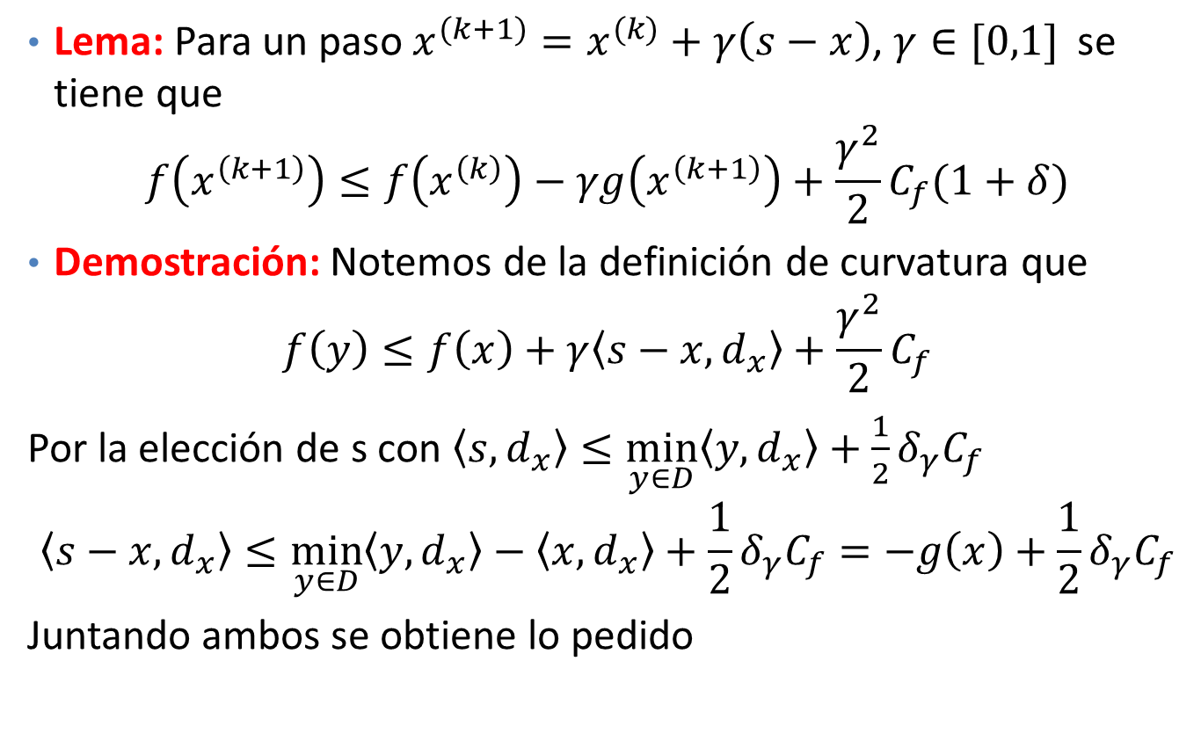
Demostración
Lema: Para un paso $x^{(k+1)}=x^{(k)}+γ\left(s−x\right)$, $γ∈[0,1]$ se tiene que
$$f\left(x^{\left(k+1\right)}\right)≤f\left(x^{\left(k\right)}\right)−γg\left(x^{\left(k+1\right)}\right)+\frac{γ^{2}}{2}C_{f}(1+δ)$$
Demostración: Notemos de la definición de curvatura que
$$f\left(y\right)≤f\left(x\right)+γ\left\langle s−x,d_{x}\right\rangle +\frac{γ^{2}}{2}C_{f}$$
Por la elección de s con $\left\langle s,d_{x}\right\rangle ≤\min_{y∈D}\left\langle y,d_{x}\right\rangle +\frac{1}{2}δ_{γ}C_{f}$
$$\left\langle s−x,d_{x}\right\rangle ≤\min_{y∈D}\left\langle y,d_{x}\right\rangle −\left\langle x,d_{x}\right\rangle +\frac{1}{2}δ_{γ}C_{f}=−g\left(x\right)+\frac{1}{2}δ_{γ}C_{f}$$
Juntando ambos se obtiene lo pedido

Slide 15
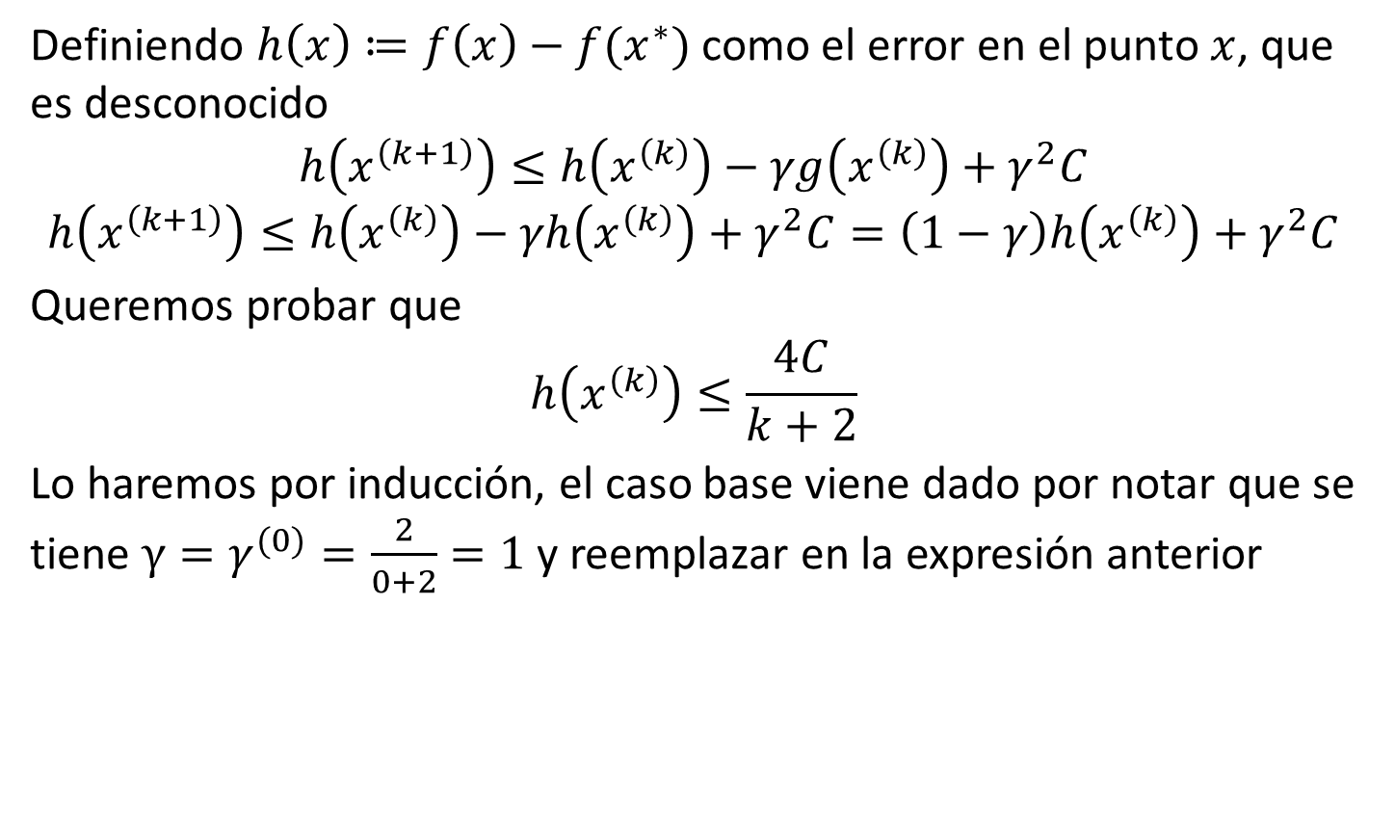
Demostración
Definiendo $h\left(x\right)≔f\left(x\right)−f(x^{∗})$ como el error en el punto $x$, que es desconocido
$$h\left(x^{\left(k+1\right)}\right)≤h\left(x^{\left(k\right)}\right)−γg\left(x^{\left(k\right)}\right)+γ^{2}C$$
$$h\left(x^{\left(k+1\right)}\right)≤h\left(x^{\left(k\right)}\right)−γh\left(x^{\left(k\right)}\right)+γ^{2}C=\left(1−γ\right)h\left(x^{\left(k\right)}\right)+γ^{2}C$$
Queremos probar que
$$h\left(x^{\left(k\right)}\right)≤\frac{4C}{k+2}$$
Lo haremos por inducción, el caso base viene dado por notar que se tiene $γ=γ^{(0)}=\frac{2}{0+2}=1$ y reemplazar en la expresión anterior

Slide 16
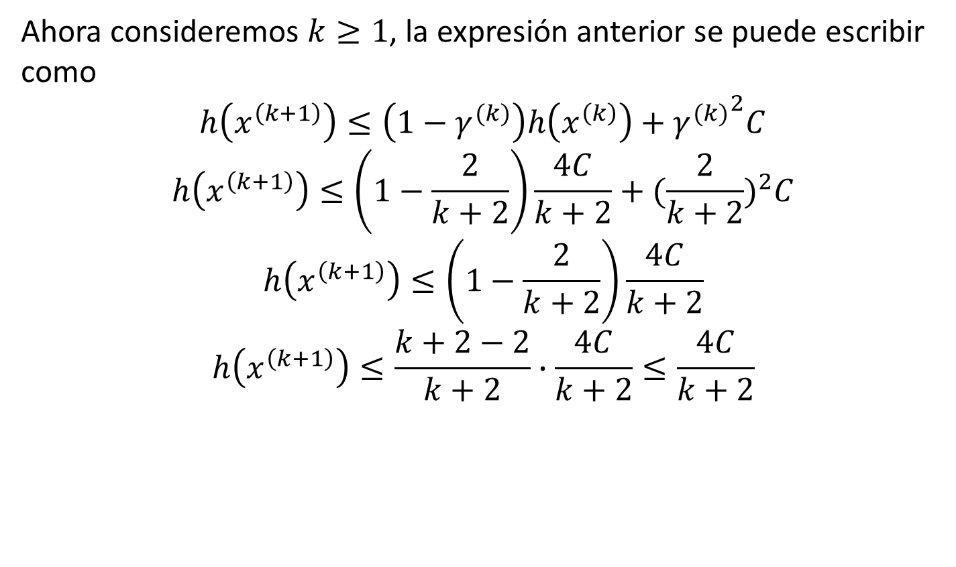
Demostración
Ahora consideremos $k≥1$, la expresión anterior se puede escribir como
$$h\left(x^{\left(k+1\right)}\right)≤\left(1−γ^{(k)}\right)h\left(x^{\left(k\right)}\right)+{γ^{(k)}}^{2}C$$
$$h\left(x^{\left(k+1\right)}\right)≤\left(1−\frac{2}{k+2}\right)\frac{4C}{k+2}+{(\frac{2}{k+2})}^{2}C$$
$$h\left(x^{\left(k+1\right)}\right)≤\left(1−\frac{2}{k+2}\right)\frac{4C}{k+2}$$
$$h\left(x^{\left(k+1\right)}\right)≤\frac{k+2−2}{k+2}∙\frac{4C}{k+2}≤\frac{4C}{k+2}$$

Slide 17

Gradiente inexacto
Si no tenemos acceso a la derivada de la función de forma exacta, pero tenemos acceso a una aproximación de ella los algoritmos anteriores también nos aseguran dicha convergencia
Esto es, si $\hat{d_{x}}$ es un estimador del gradiente, entonces escoger $s≔\underset{s∈D}{argmin}\left\langle s,\hat{d_{x}}\right\rangle$ es suficientemente bueno

Slide 18
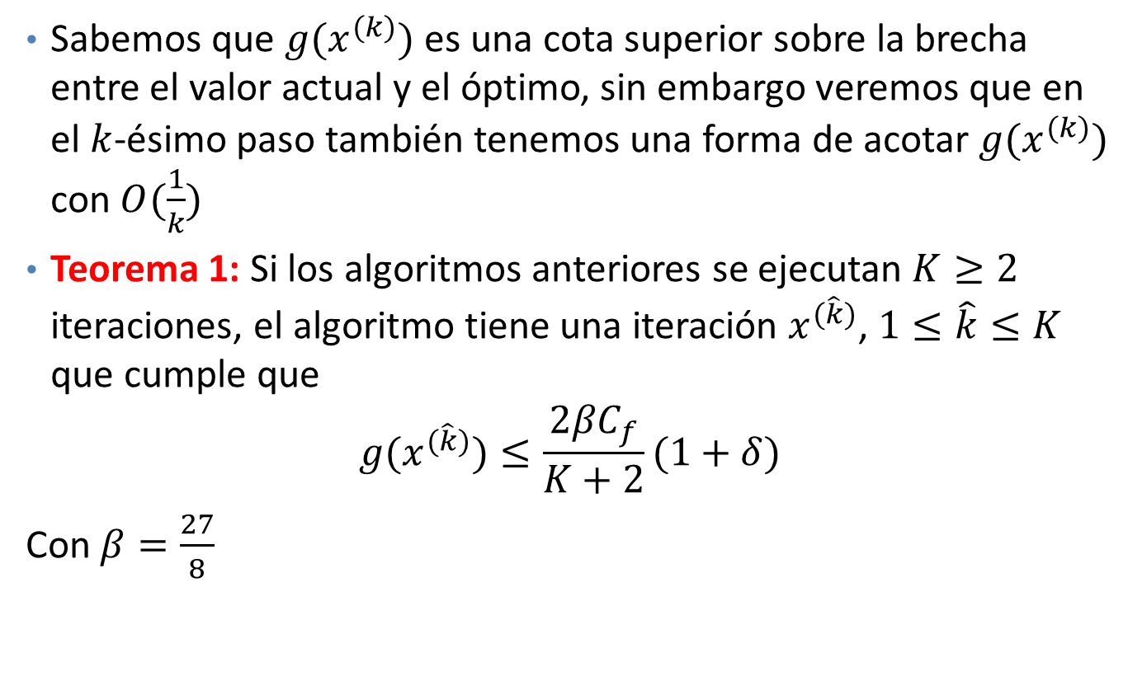
Convergencia en error dual
Sabemos que $g(x^{(k)})$ es una cota superior sobre la brecha entre el valor actual y el óptimo, sin embargo veremos que en el $k$-ésimo paso también tenemos una forma de acotar ${g(x}^{(k)})$ con $O(\frac{1}{k})$
Teorema 1: Si los algoritmos anteriores se ejecutan $K≥2$ iteraciones, el algoritmo tiene una iteración $x^{(\hat{k})}$, $1≤\hat{k}≤K$ que cumple que
$${g(x}^{(\hat{k})})≤\frac{{2βC}_{f}}{K+2}(1+δ)$$
Con $β=\frac{27}{8}$

Slide 19
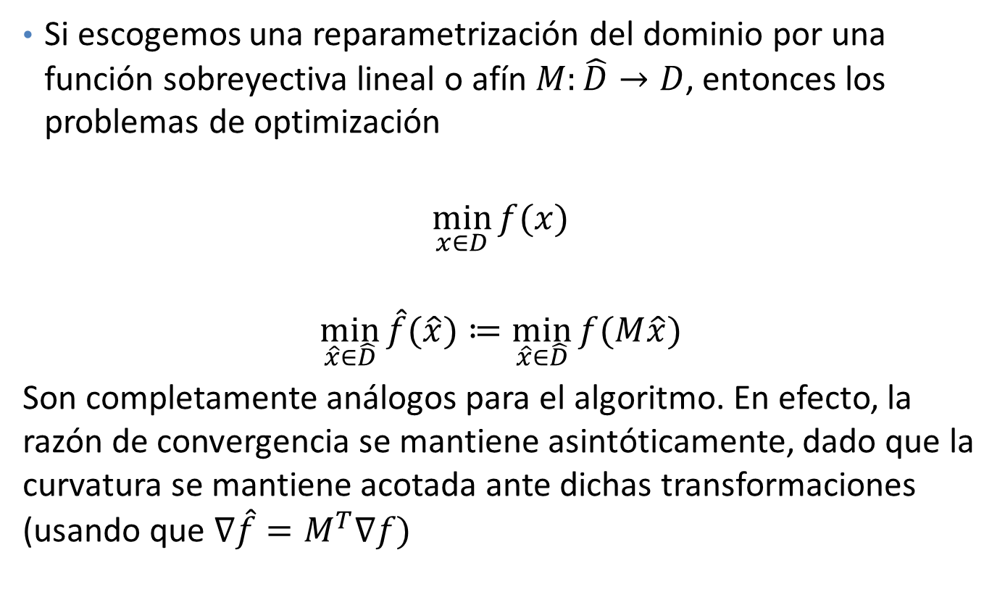
Invarianza bajo transformaciones afines
Si escogemos una reparametrización del dominio por una función sobreyectiva lineal o afín $M:\hat{D}→D$, entonces los problemas de optimización
$$\min_{x∈D}{f(x)}$$
$$\min_{\hat{x}∈\hat{D}}{\hat{f}(\hat{x})}≔\min_{\hat{x}∈\hat{D}}{f(M\hat{x})}$$
Son completamente análogos para el algoritmo. En efecto, la razón de convergencia se mantiene asintóticamente, dado que la curvatura se mantiene acotada ante dichas transformaciones (usando que $∇\hat{f}=M^{T}∇f)$

Slide 20
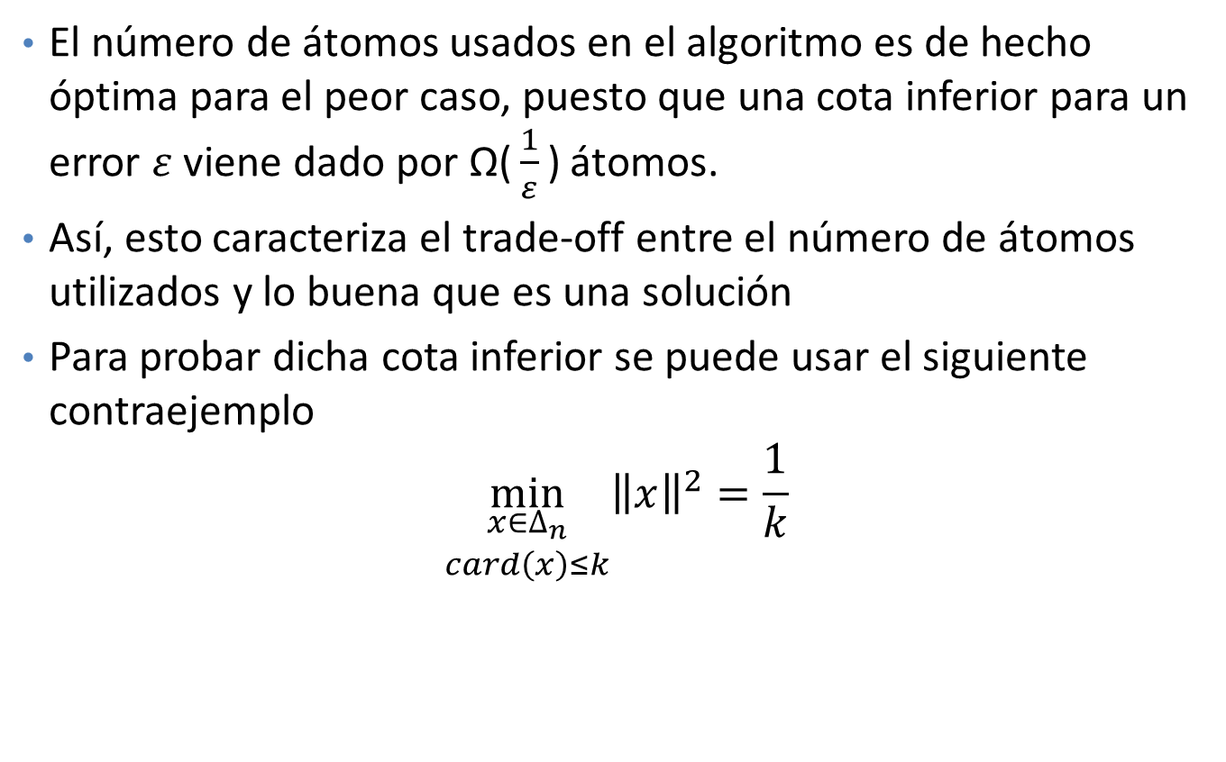
Optimalidad en términos de la poco densidad
El número de átomos usados en el algoritmo es de hecho óptima para el peor caso, puesto que una cota inferior para un error $ε$ viene dado por $\text{Ω}\text{(}\frac{1}{ε}\text{)}$ átomos.
Así, esto caracteriza el trade-off entre el número de átomos utilizados y lo buena que es una solución
Para probar dicha cota inferior se puede usar el siguiente contraejemplo
$$\min_{\begin{aligned}x∈∆_{n} \\ card\left(x\right)≤k\end{aligned}}{{\left\|x\right\|}^{2}=\frac{1}{k}}$$

Slide 21
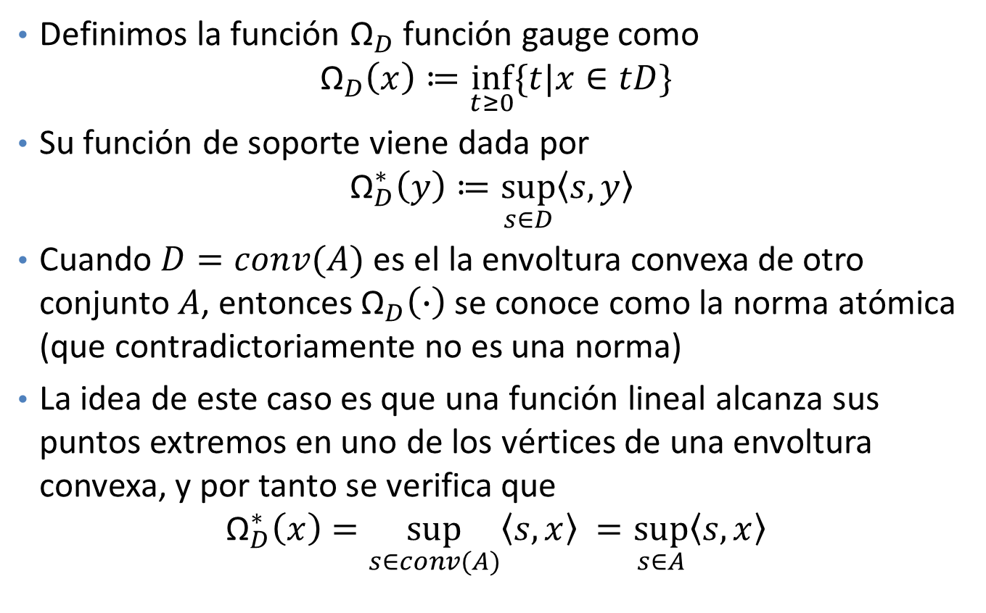
Optimizando sobre conjuntos atómicos
Definimos la función ${\text{Ω}}_{D}$ función gauge como
$${\text{Ω}}_{D}\left(x\right)≔\inf_{t≥0}{\{t|x∈tD\}}$$
Su función de soporte viene dada por
$${\text{Ω}}_{D}^{∗}\left(y\right)≔\sup_{s∈D}\left\langle s,y\right\rangle$$
Cuando $D=conv(A)$ es el la envoltura convexa de otro conjunto $A$, entonces ${\text{Ω}}_{D}\left(∙\right)$ se conoce como la norma atómica (que contradictoriamente no es una norma)
La idea de este caso es que una función lineal alcanza sus puntos extremos en uno de los vértices de una envoltura convexa, y por tanto se verifica que
$${\text{Ω}}_{D}^{∗}\left(x\right)=\sup_{s∈conv(A)}\left\langle s,x\right\rangle =\sup_{s∈A}\left\langle s,x\right\rangle$$

Slide 22
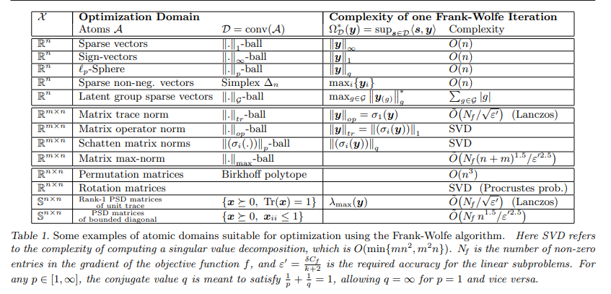
Optimizando sobre conjuntos atómicos

Slide 23
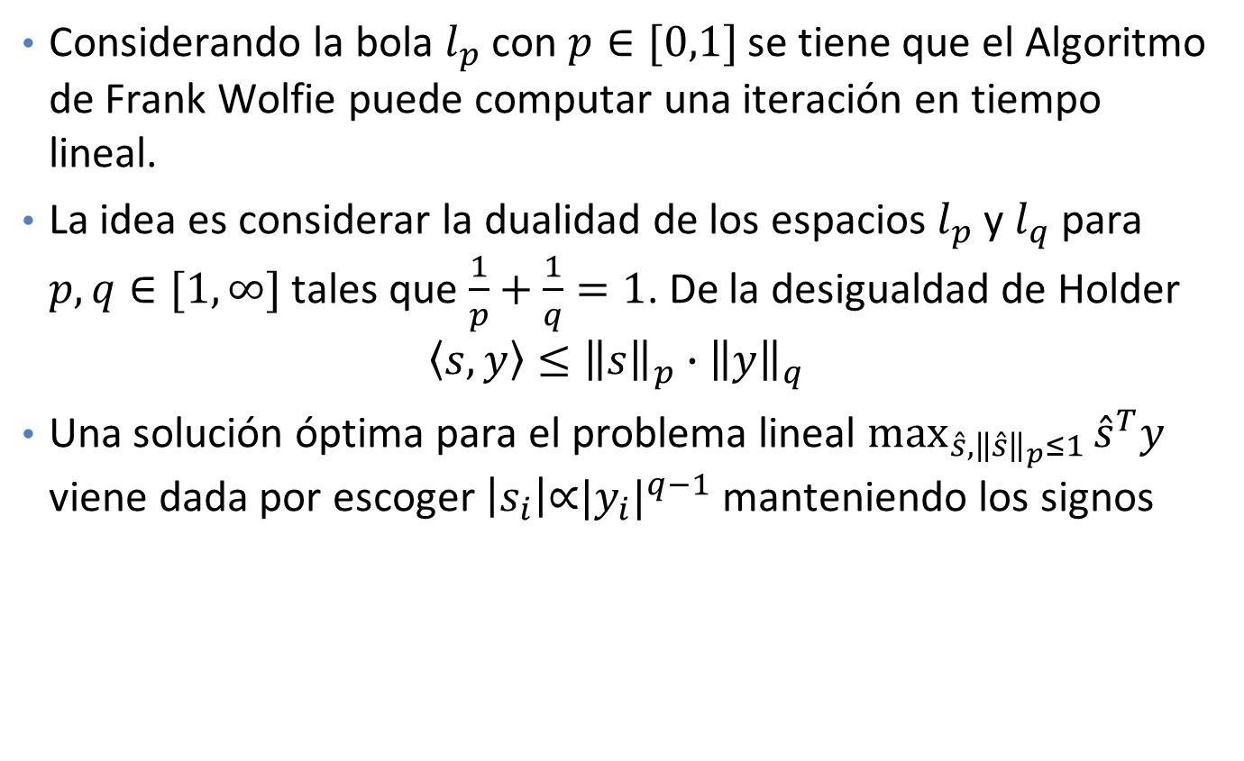
Optimización sobre vectores
Considerando la bola $l_{p}$ con $p∈[0,1]$ se tiene que el Algoritmo de Frank Wolfie puede computar una iteración en tiempo lineal.
La idea es considerar la dualidad de los espacios $l_{p}$ y $l_{q}$ para $p,q∈[1,∞]$ tales que $\frac{1}{p}+\frac{1}{q}=1$. De la desigualdad de Holder
$$\left\langle s,y\right\rangle ≤{\left\|s\right\|}_{p}∙{\left\|y\right\|}_{q}$$
Una solución óptima para el problema lineal $\max_{\hat{s},{\left\|\hat{s}\right\|}_{p}≤1}{{\hat{s}}^{T}y}$ viene dada por escoger $\left|s_{i}\right|\text{∝}{|y_{i}|}^{q−1}$ manteniendo los signos

Slide 24
Referencias
Jaggi, M.. (2013). Revisiting Frank-Wolfe: Projection-Free Sparse Convex Optimization. <i>Proceedings of the 30th International Conference on Machine Learning</i>, in <i>Proceedings of Machine Learning Research</i> 28(1):427-435 Available from https://proceedings.mlr.press/v28/jaggi13.html.

